Slide 1
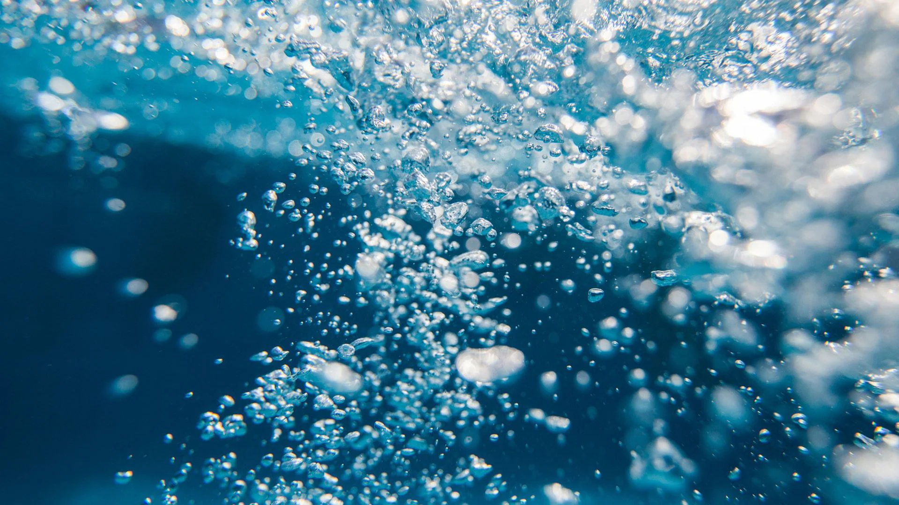
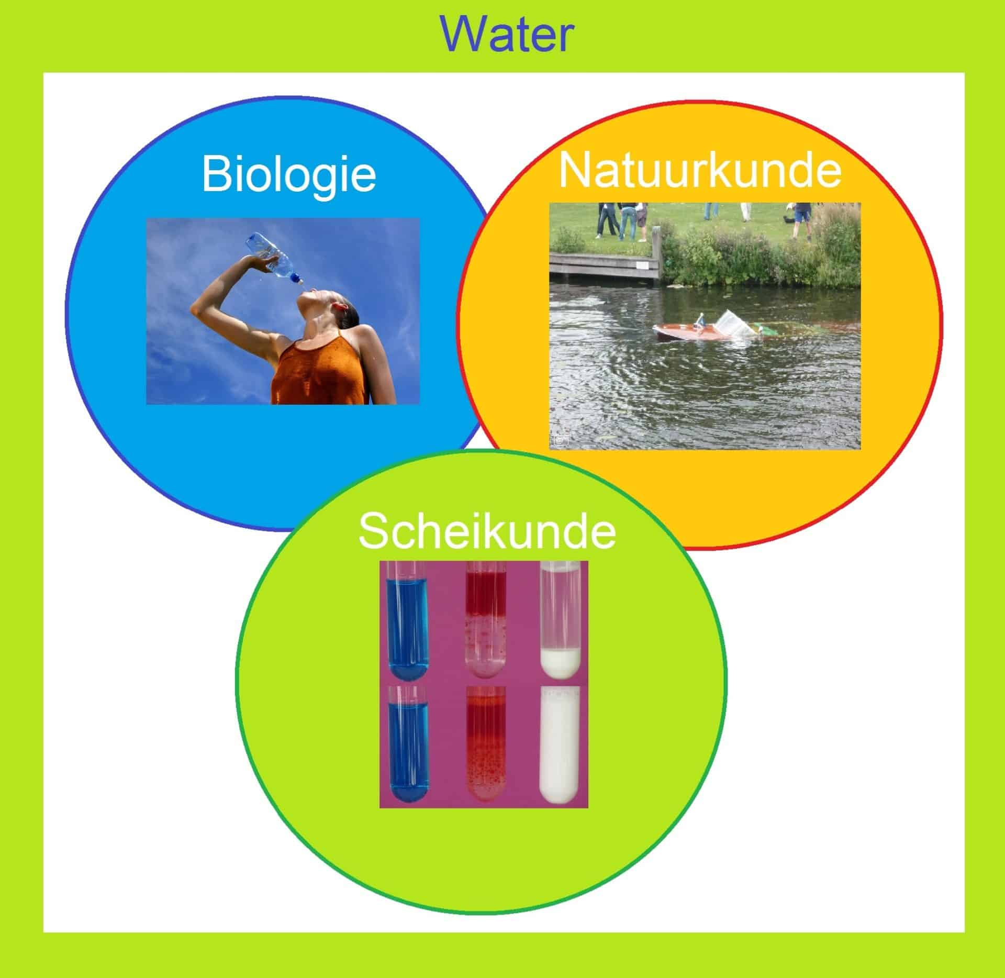
Natuurkunde
Wat is
Natuurkunde
Wat kun
Je er mee?

Slide 2
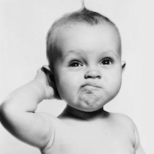

Wiskunde, Sterrenkunde
Leven, blijven leven
In de levende natuur,
(kikker – dril – kikker)
Zuivere Wetenschap
Biologie
Tijdelijke
Veranderingen
in de levenloze natuur
(ijs – water – stoom)
Permanente
veranderingen, in de levenloze natuur
(hout – brand – as)
Natuurkunde
Scheikunde

Slide 3
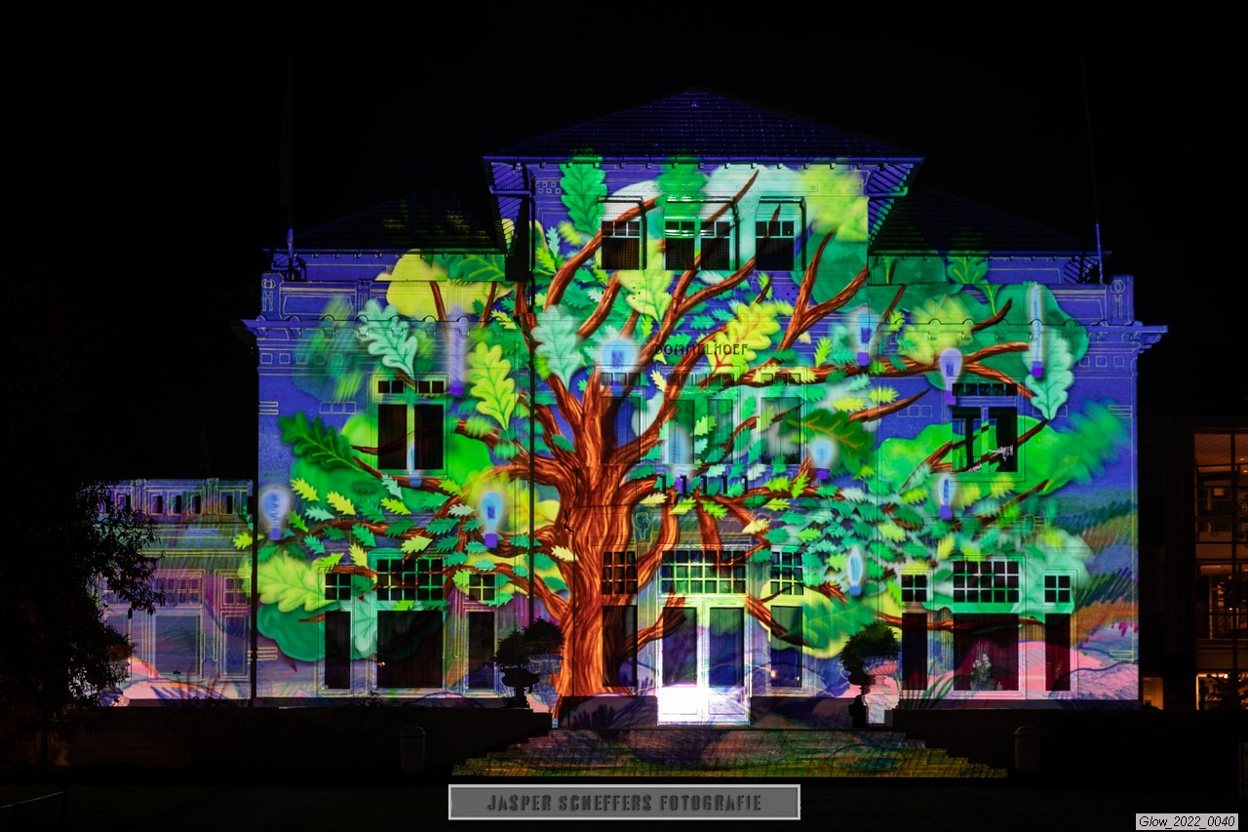
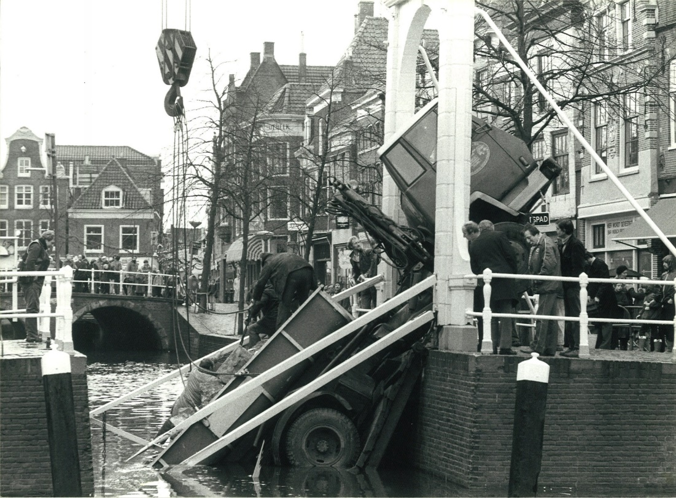
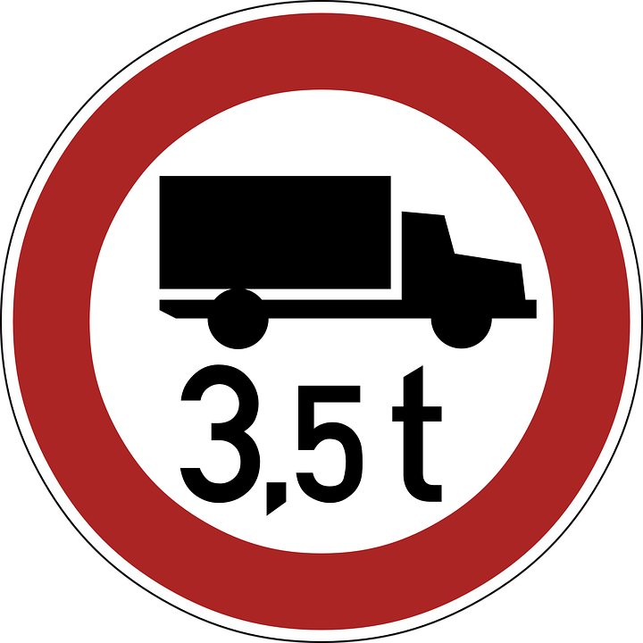
Notes:
Natuurkunde is belangrijk voor alles om ons heen.
Waarom zie je deze kleuren en “zwarte gaten” bij een Glow projectie op een gebouw.
<click> Maar ook wanneer een stalen pin breekt als je ‘m uittrekt.
<click> Wat kan de oorzaak zijn voor deze ingestorte brug? <reacties publiek, beetje tegen vragen om hun antwoord te checken>
<click> Kan ook gewoon de chauffeur zijn die het bord niet gezien heeft, dus vraag door en blijf nadenken.
<click> En dat bord zie je omdat het licht reflecteert dat in je oog valt en zo gezien wordt.

Slide 4
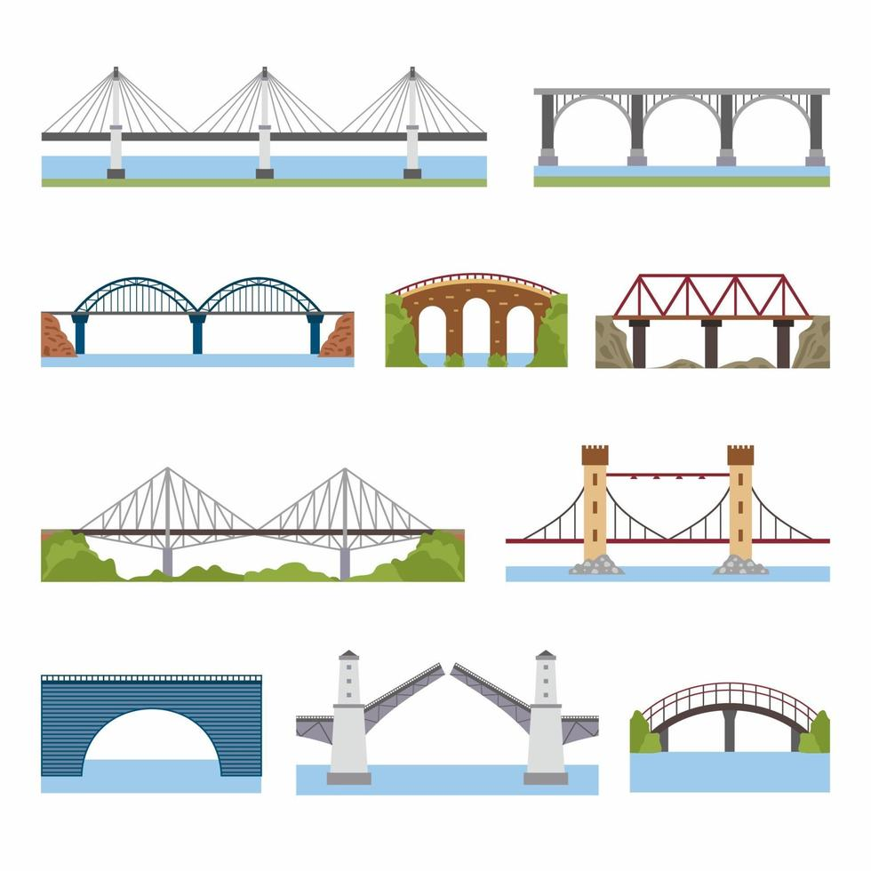
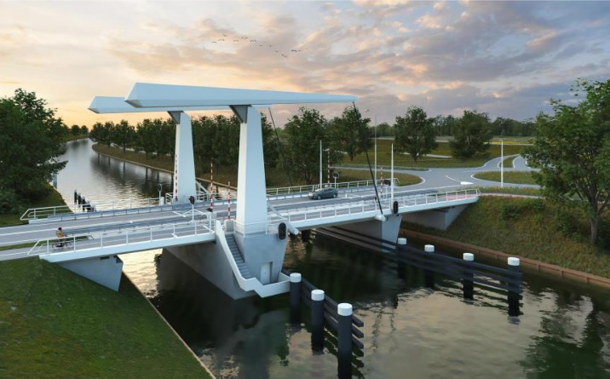
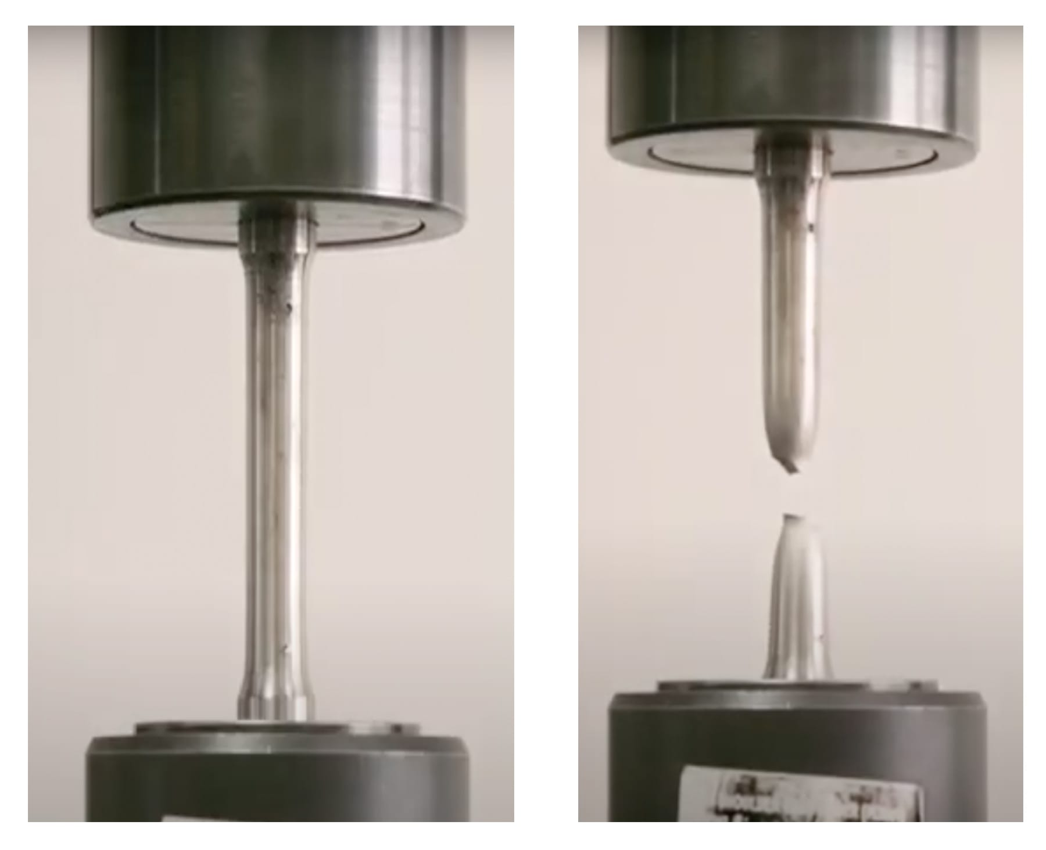
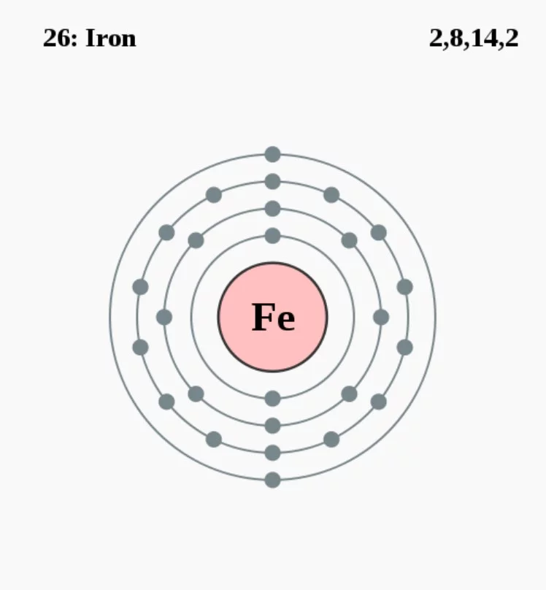
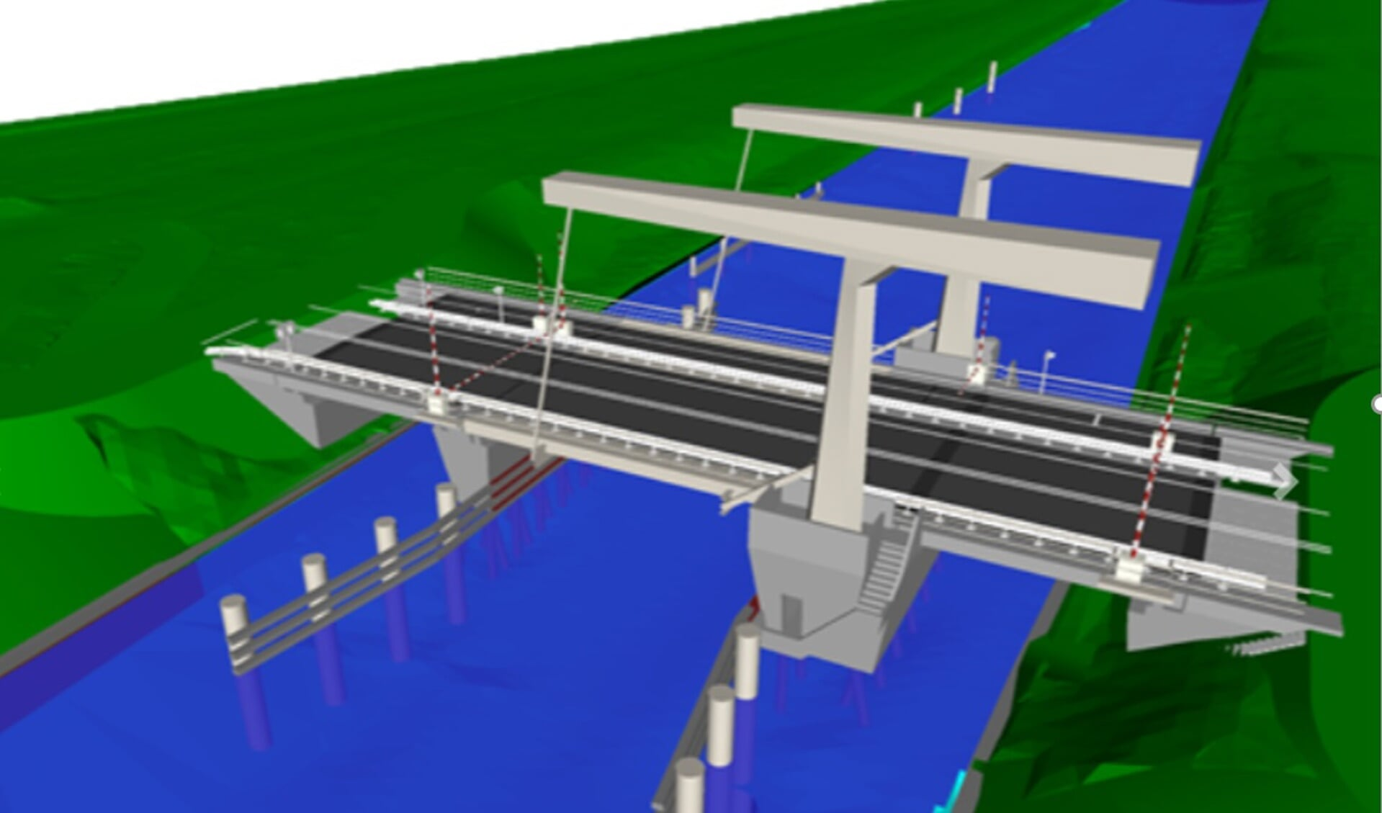
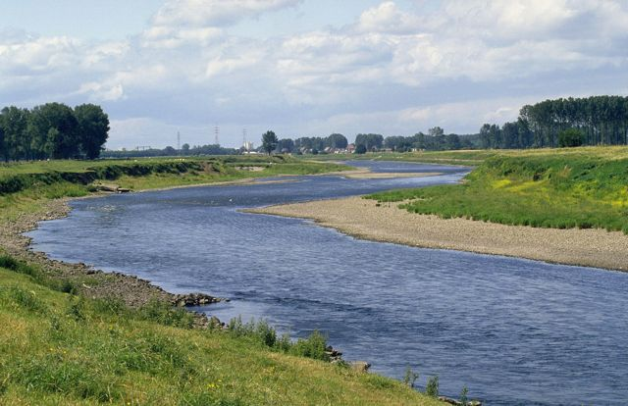
Ontwerp
Bouwen
Oplossing
Ontwerpen
Onder-zoeken
Ontwerp
Uitwerken
Probleem Definieren
Je iets afvragen
Notes:
Ik denk niet dat het al heel duidelijk is, dus ik gebruik een voorbeeld om het belang van natuurkunde duidelijker te maken.
<click> Ik gebruik de doorgezakte brug als voorbeeld, die moet je natuurlijk eerst maken voordat die kan inzakken ☺
<click> Voordat je kunt gaan bouwen, heb je eerst een ontwerp nodig, dus wat ga je bouwen.
<click> Het ontwerp is voor de oplossing die gekozen wordt uit een aantal mogelijke oplossingen, bijv. hangbrug, boogbrug, klapbrug.
<click> Het woord oplossing zegt het al, je moet eerst een probleem hebben en dan denk je na over oplossingen.
<click> Maar voor je weet welke oplossingen er zijn, moet je onderzoek doen. Bijv. hoe staal zich gedraagt als je een sterke brug wilt bouwen, dus je gaat er aan trekken om te zien bij welke krachten het breekt.
<click> Tot slot begint alles met vragen stellen, dus waar komt dat staal vandaan, wat is het eigenlijk, etc.

Slide 5
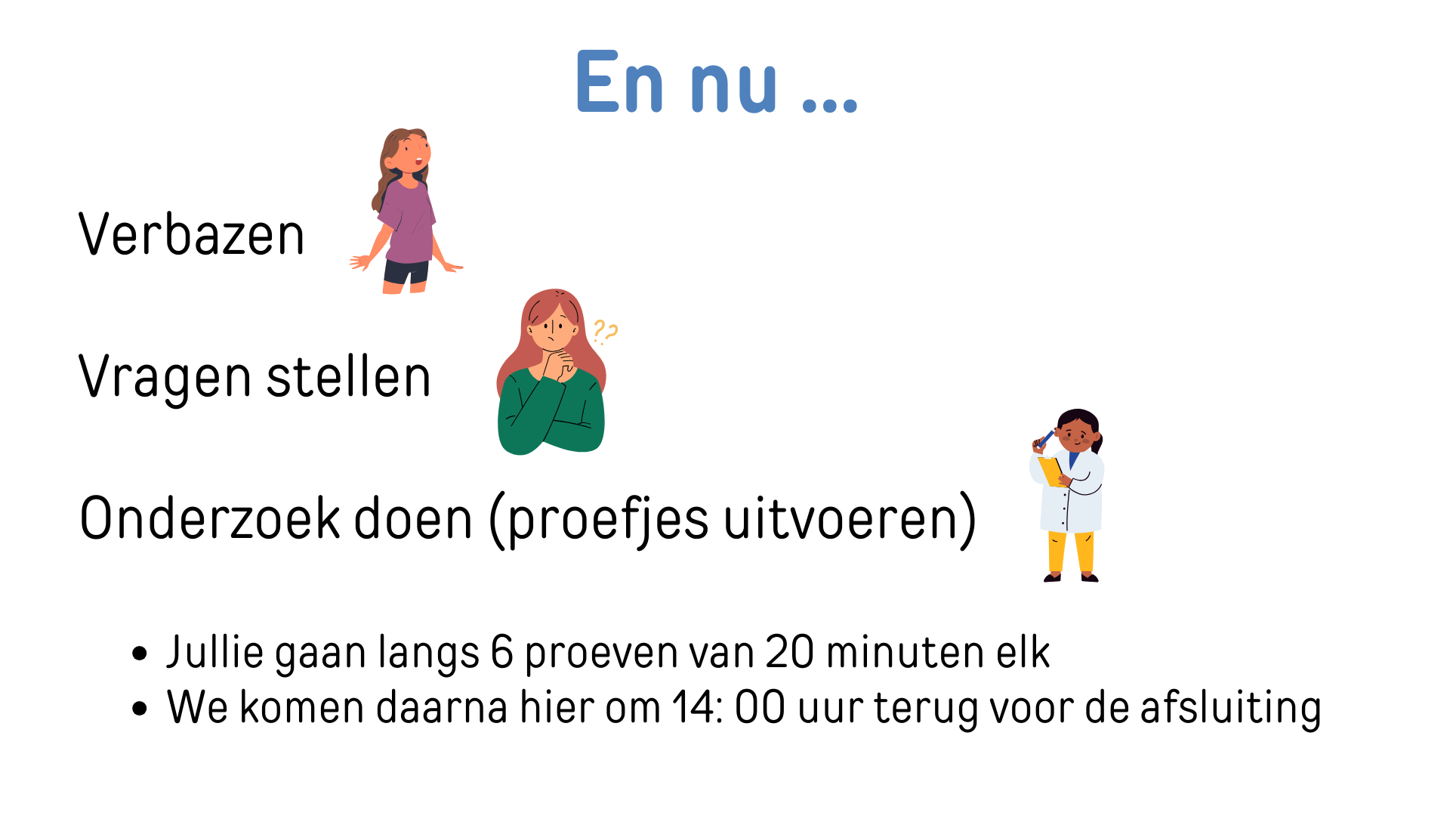
Notes:
Tot zover de intro, nu gaan we beginnen aan de 6 experimenten / proeven.
<click> Dus ik wil graag dat jullie je gaan verbazen, dingen gaan onderzoeken, veel vragen stellen, zodat het naast leuk ook leerzaam is.

Slide 7
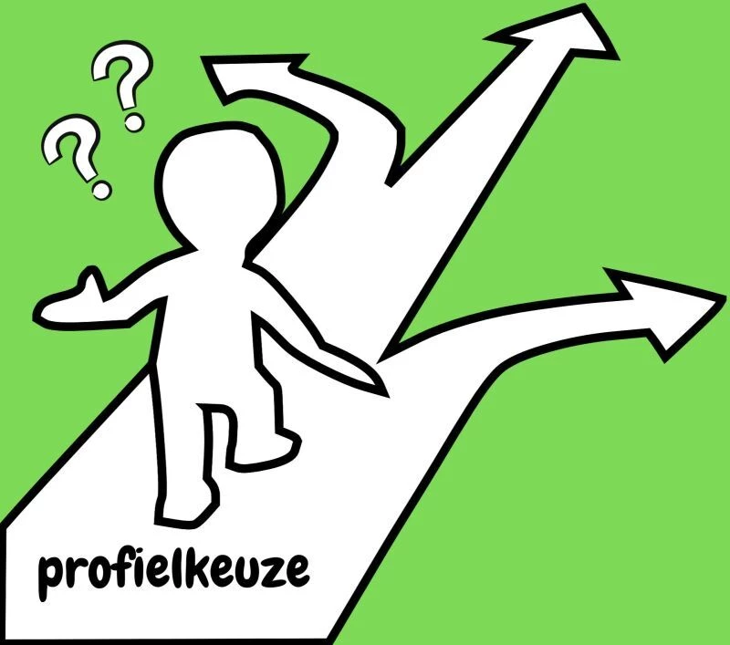
Heel gewild
Belangrijk
Minder
belangrijk
Beroepen met en zonder natuurkunde
https://www.123test.nl/beroepen/beroep-natuurkundige/
Notes:
Dit is voor de afsluiting om 16 uur.
Stel dat je natuurkunde leuk vindt. En dat je natuurkundige zou worden. In welke beroepen is natuurkunde dan heel gewild, belangrijk, en minder belangrijk?

Slide 8
Natuurkundige heel gewild Om hun kennis en manier van denken
Adviseur bij een ingenieursbureau
Bacterioloog
Belastingconsulent
Beleidsmedewerker
Bioloog
Biotechnoloog
Bouwfysicus
Chemicus
Civiel ingenieur
Dataanalist
Deeltjesfysicus
Docent natuurkunde
Electrotechnicus
Ethisch hacker
Klinisch onderzoeker
Epidemioloog
Geograaf
Geoloog
Geofysicus
Klimatoloog
Machinebouwer
Metallurg
Meteoroloog
Milieu-inspecteur
Milieuadviseur
Natuurkundig onderzoeker
Onderzoeker bij TNO, FOM, SRON
Ontwikkelaar bij Shell, Philips, NXP, DSM
Ontwikkelaar van ziekenhuisapparatuur
Productontwikkelaar
Software ontwikkelaar
Sterrenkundige
Systeemontwikkelaar
Werktuigbouwer
Wetenschappelijk journalist

Slide 9
Natuurkundige belangrijk Om hun kennis
Kraanmachinist
Steigerbouwer
Kapitein
Stuurman/vrouw
Constructeur
Vrachtwagenchauffeur
Stuwadoor
Brandweerman/vrouw
Heftruckbestuurder
Loods

Slide 10
Natuurkundige niet zo belangrijk Omdat leuk 😎
Acteur
Bakker
Basisschool leerkracht
Danser(es)
Dichter
Filosoof
Interviewer
Minister
Muzikant
Politicus
Portier
Psychiater
Psycholoog
Receptionist(e)
Rechter
Schrijver
Slager
Supermarkt manager
Televisiepresentator
Theoloog
Tolk
Vertaler
Zanger(es)

Slide 11
Ontwerp
Bouwen
Oplossing
Ontwerpen
Onder-zoeken
Ontwerp
Uitwerken
Probleem Definieren
Je iets afvragen
Notes:
Ik denk niet dat het al heel duidelijk is, dus ik gebruik een voorbeeld om het belang van natuurkunde duidelijker te maken.
<click> Ik gebruik de doorgezakte brug als voorbeeld, die moet je natuurlijk eerst maken voordat die kan inzakken ☺
<click> Voordat je kunt gaan bouwen, heb je eerst een ontwerp nodig, dus wat ga je bouwen.
<click> Het ontwerp is voor de oplossing die gekozen wordt uit een aantal mogelijke oplossingen, bijv. hangbrug, boogbrug, klapbrug.
<click> Het woord oplossing zegt het al, je moet eerst een probleem hebben en dan denk je na over oplossingen.
<click> Maar voor je weet welke oplossingen er zijn, moet je onderzoek doen. Bijv. hoe staal zich gedraagt als je een sterke brug wilt bouwen, dus je gaat er aan trekken om te zien bij welke krachten het breekt.
<click> Tot slot begint alles met vragen stellen, dus waar komt dat staal vandaan, wat is het eigenlijk, etc.

Slide 12
Techniek
Wetenschap (Toegepast)
Wetenschap (Zuiver)
Opleiding meestal:
MBO
(Middelbaar Beroepsonderwijs)
School (b.v. ROC)
Of
VMBO
(Voorbereidend Middelbaar Beroepsonderwijs)
Technische School
Opleiding meestal:
WO
(Wetenschappelijk Onderwijs)
Universiteit
Of
HBO
(Hoger Beroepsonderwijs)
Hogeschool
Lasser
Electrotechniek
Opleiding meestal:
WO
(Wetenschappelijk Onderwijs)
Universiteit
Wiskunde
Ontwerp
Bouwen
Oplossing
Ontwerpen
Onder-zoeken
Machinebouwer
Civiele techniek
Natuurkunde
Machine-bankwerker
Werktuigbouw-kunde
Biologie
Timmerman/ -vrouw
Biotechnologie
Scheikunde
Ontwerp
Uitwerken
Probleem Definieren
Je iets afvragen
…
…
Sterrenkunde
…
Technici & ambachtsmensen
Ingenieurs
Onderzoekers
Notes:
Als je nou onderzoeker, ingenieur of technicus of ambachtsmens wilt worden, naar wat voor een school ga je dan naar toe?

Slide 13
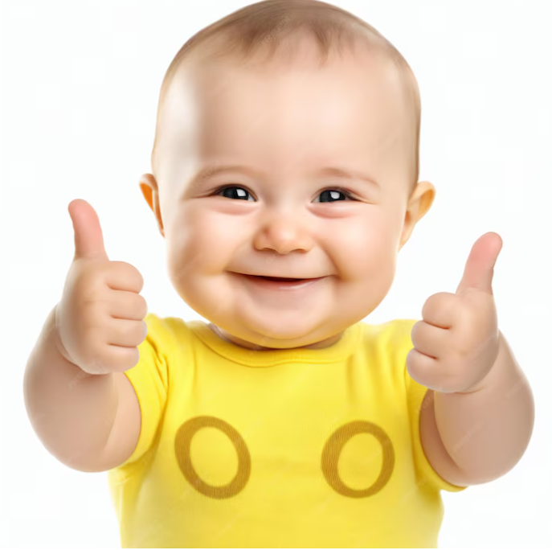
?
nuttig
leuk
AI
Notes:
Dit is het einde en ik hoop dat het behalve leuk ook leerzaam was en eea dus duidelijker is geworden. <zijn er nog vragen?
Deze AI baby mist een vinger aan de linkerhand, wss zal een deel vd klas dat zien er op reageren, hetgeen een compliment waard is

Slide 15
Beroepen waar een natuurkundige heel gewild is om wat ze weten of hoe ze denken
Adviseur bij een ingenieursbureau
Bacterioloog
Belastingconsulent
Beleidsmedewerker
Bioloog
Biotechnoloog
Bouwfysicus
Chemicus
Civiel ingenieur
Dataanalist
Deeltjesfysicus
Docent natuurkunde
Electrotechnicus
Ethisch hacker
Klinisch onderzoeker
Epidemioloog
Geograaf
Geoloog
Geofysicus
Klimatoloog
Machinebouwer
Metallurg
Meteoroloog
Vervolg
Milieu-inspecteur
Milieuadviseur
Natuurkundig onderzoeker
Onderzoeker bij TNO, FOM, SRON
Ontwikkelaar bij Shell, Philips, NXP, Océ, Thales
Ontwikkelaar van ziekenhuisapparatuur
Productontwikkelaar
Software ontwikkelaar
Sterrenkundige
Systeemontwikkelaar
Werktuigbouwer
Wetenschappelijk journalist
Beroepen waar natuurkunde belangrijk is
Kraanmachinist
Steigerbouwer
Kapitein
Stuurman/vrouw
Constructeur
Vrachtwagenchauffeur
Stuwadoor
Brandweerman/vrouw
Heftruckbestuurder
Loods
Beroepen waar natuurkunde minder belangrijk is
Acteur
Bakker
Basisschool leerkracht
Danser(es)
Dichter
Filosoof
Interviewer
Minister
Muzikant
Politicus
Portier
Psychiater
Psycholoog
Receptionist(e)
Rechter
Schrijver
Slager
Supermarkt manager
Televisiepresentator
Theoloog
Tolk
Vertaler
Zanger(es)
Notes:
Er zijn heel wat beroepen waar een natuurkundige heel gewild is. Dat kan zijn om wat ze weten of om hoe ze denken. Bijvoorbeeld dat ze weten hoe ze onderzoek moeten doen.
(Neem een paar beroepen en leg uit wat die doen)
Maar er zijn ook beroepen waar je niet veel natuurkundigen aantreft, maar waar natuurkunde wel heel belangrijk is.
(Neem een paar beroepen en leg uit waarom natuurkunde belangrijk is)
En dan zijn er ook beroepen waar natuurkunde minder of niet belangrijk is. Dit zijn wat voorbeelden, maar bij een stel hiervan is kennis van natuurkunde nog steeds heel handig.

Slide 17
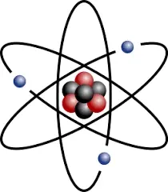
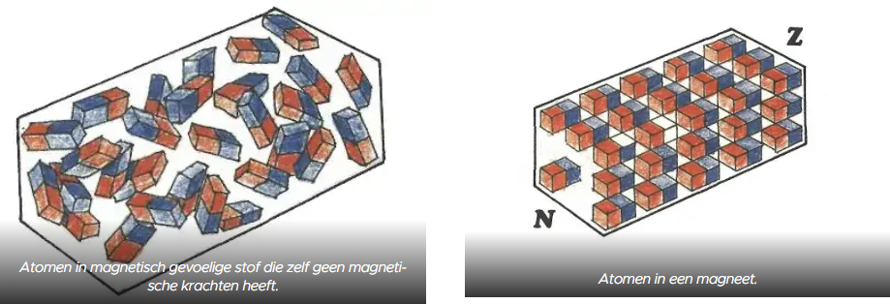
Wat is Magnetisme (alternative)?
Diamagnetisme
Ferromagnetisme
Antiferromagnetisme
Paramagnetisme
Electromagnetisme
Zwevende kikker
Atoom bevat:
Neutronen: rood, geen electrische lading, en
Protonen: zwart, electrisch geladen.
Electronen: blauw, electrisch geladen maar tegengesteld aan de zwarte protonen.
Als meer / minder rood dan zwart, of de zwarte zitten meer / minder aan de buitenkant tov de blauwe, dan krijg je een atoom met een Noord- en Zuidpool.

